Slide 1

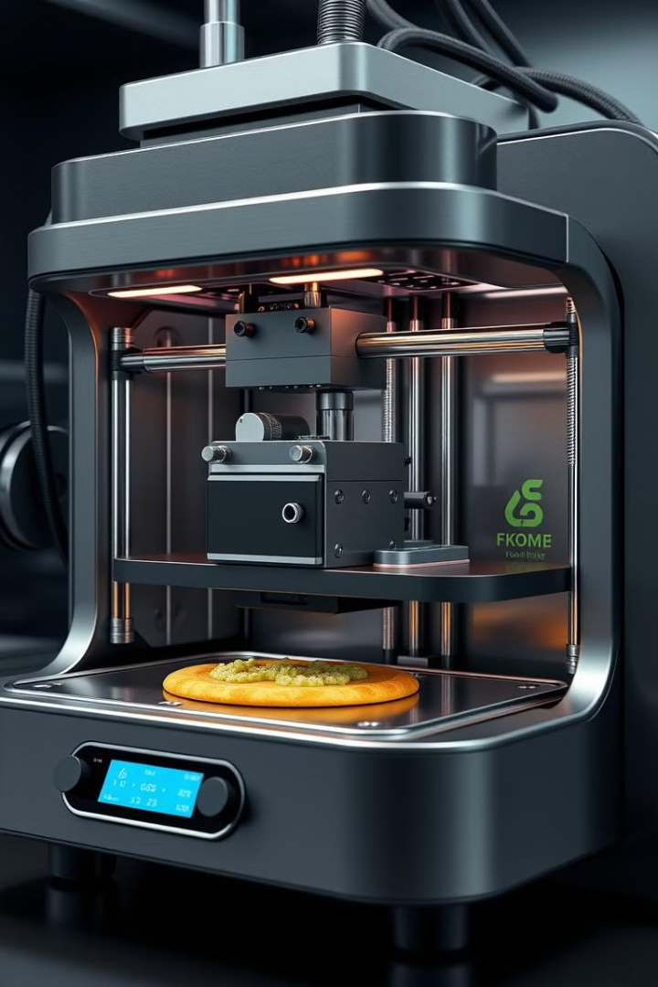
Análisis del mercado gastronómico en California para máquinas de comida 3D

Slide 2
RESUMEN
Objetivos:
Penetrar en el mercado de California con las impresoras 3D de comida.
Analizar datos.
Detección de oportunidades y viabilidad.
Identificar restaurantes y evaluar zonas de potencial inserción.
Observar casos de éxito.
Viabilidad económica.
Alcances:
Recopilación y análisis.
Detección palabras clave.
Reducción de tiempo
Zona de California
Principal ciudad.
Procesos:
Metodología Scrum
Obtención de datos.
Explorar, validar, almacenar y analizar.
Elección de modelos y herramientas.
Conectar y automatizar.
Implementación.
Presentación.

Slide 3











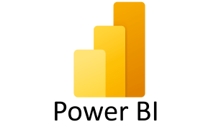
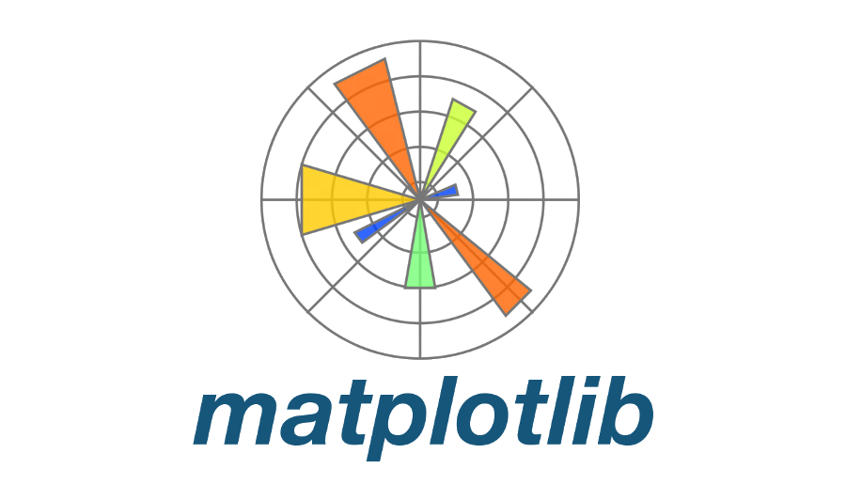


Ciclo de Vida del Dato
PROCESAMIENTO DE DATOS
ETL
Tec.: Python, GC, Pandas. GCRun, GCFunctions.
Estructurado en BigQuery, Python (Pandas)
Fue: Google Maps API, Yelp, Web Scraping (Yelp)
Scraping:
Selenium, Webdriver_manager.Chrome, ChromeDriverManager Pandas(Time)
Output: Datos En Crudo GCS
RECOPILACIÓN DE DATOS
INGESTA Y ALMACENAMIENTO
GCS → DataLake, datos crudos.
Tec.: GCF,
GCS, Bucket, Pandas Cloud Run.
ANÁLISIS DE DATOS
Análisis de sentimientos NL API, Google AI Platform y modelos predictivos.
Algoritmos ML python: Scikit-Learn, Numpy, TextBlob, MatplotLib, StandardScaler, CountVectorizer, TfidfVectorizer, cosine_similarity, NearestNeighbors
Output: Insights
Análisis de reseñas de comida y restaurantes.
Creación e implementación.
VISUALIZACIÓN Y REPORTE Resultados En Power BI
Output: Dashboard para interpretación usuario de los resultados.
Generación de datos sintéticos y obtención de KPIs.

Slide 4
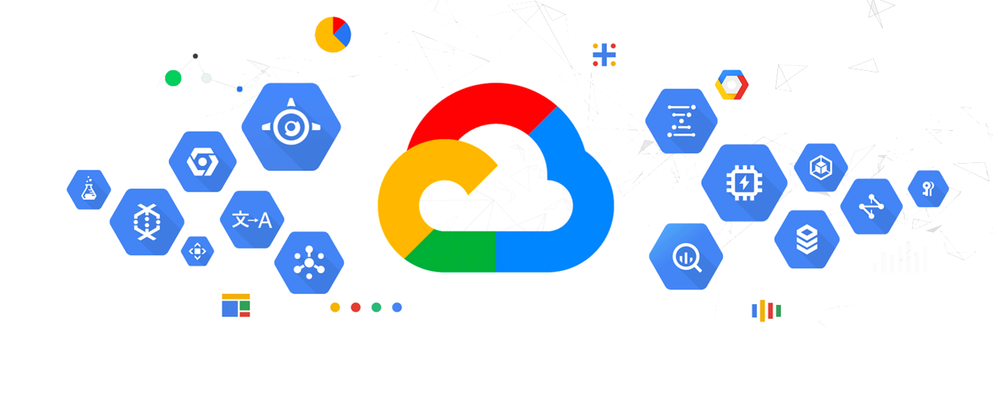
Video sobre la automatización

Slide 5
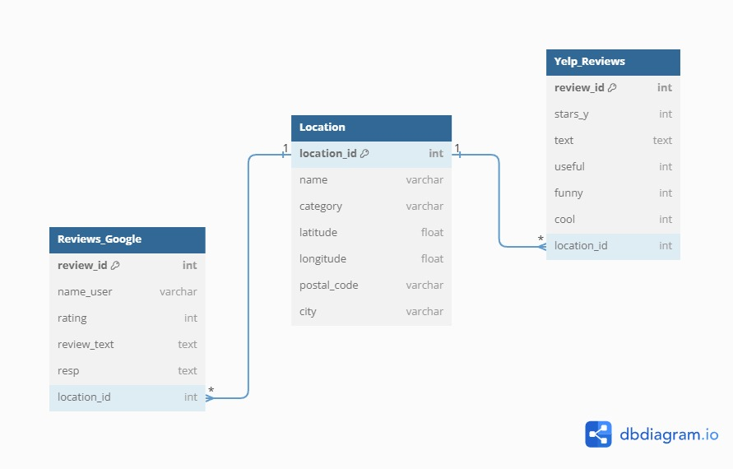
Diagrama Entidad - Relación

Slide 6
Conexión a PowerBi

Slide 7
"Gracias por su tiempo hoy. Apreciamos mucho
la oportunidad de presentarles esta propuesta
y estamos emocionados de trabajar juntos."

